Slide 1
§5- 1 简谐振动的动力学
§5- 2 简谐振动的运动学
§5- 3 简谐振动的能量
§5- 4 简谐振动的合成
§5- 5 阻尼振动 受迫振动 共振

Slide 2
一、振动的概念
振动是一种普遍的运动形式
广义振动: 任何一个物理量在某一量值附近随时间作周期性变化
机械振动: 物体在某固定位置附近的往复运动
阻尼自由振动
自由振动
无阻尼自由非谐振动
振动
无阻尼自由振动
无阻尼自由谐振动(简谐振动)
受迫振动
共振

Slide 3
二、简谐振动
振动中最简单最基本的是简谐振动
任何一个振动都可看成若干不同频率的简谐振动的合成。
1、简谐振动定义
一个做往复运动的物体，偏离平衡位置的位移x (或角位移θ ) 随时间 t 按余弦(或正弦)规律变化的振动
——运动学方程
x 可作广义理解:
位移、体积、电流、场强、温度…

Slide 4
2、简谐振动的实例
（１）弹簧振子
平衡位置：
受力分析：
（线性回复力）
由牛顿定律 可得：
k
F
O
x
（动力学方程）

Slide 5
（２）微振动的简谐近似
单 摆
角平衡位置： （竖直位置）
力矩为：
因为做小角度摆动
为线性回复力矩
由转动定律：
转动惯量：
（动力学方程）

Slide 6

复 摆
条件与单摆相同，同理可得：
O
为线性回复力矩
h
由转动定律：
C
转动惯量依具体情况而定。
（动力学方程）

Slide 7
三、简谐振动的特征（谐振动的判据）
振动系统所受的力是线性回复力：
受力特征：
动力学方程：
运动学特征：
运动学方程（动力学方程的解）：
式中A、 是由初始条件所决定的两个积分常数。
速 度：
加速度：

Slide 8
判据1：
一个描述其“惯性”的物理量可视为常数的系统,在其稳定平衡位置附近作微小的自由振动时,只受到内部线性恢复力的作用，且系统的运动微分方程，能满足二阶齐次、线性常系数微分方程，即能满足
的系统，即为谐振振子系统，做简谐振动。
判据2：
广义上，满足运动学方程
的振动，即为简谐振动。

Slide 9
例 弹簧下面悬挂物体，不计弹簧重量和阻力，试证其在平衡位置附近的振动是谐振动。
证：以平衡位置O为原点，向下为x轴正向，设某一瞬时m的坐标为x，依据牛顿第二定律，有：
式中Δl是弹簧挂上重物后的静伸长，所以
F
mg
讨论：若一个谐振子系统受到一个恒力作用，只要将其坐标原点移至恒力作用下新的平衡位置，该系统仍是一个与原系统动力学特征相同的谐振子系统。

Slide 10
一、谐振动的运动学方程
动力学方程
A和ϕ₀为由初始条件所决定的两个积分常数。
运动学方程
1 速度
平方
相加
（i） 位移最大时， ，平衡位置时， 。
（ii） “±”表示对应于每一个坐标值，有两种可能的方向。

Slide 11
2 加速度
（i） 位移最大时， ，平衡位置时， 。
（ii）
二、描述谐振动的三个物理量
1、振幅A─由初始条件x₀、v₀决定
注意：
（1）振幅A是离开平衡位置的最大位移的绝对值，只能取正值；
（2）振幅A确定了系统运动的范围。
振幅
圆频率
位相

Slide 12
2、周期T（频率ν、圆频率ω 、固有圆频率）
（1）周期T：完成一次完全振动所需的时间
（2）频率ν：单位时间内所完成的完全振动的次数
（3）圆频率ω：２π秒内完成的完全振动的次数
因为它们仅由振动系统的力学性质所决定，故亦称固有周期（频率、圆频率）。
弹簧振子
单摆
复摆

Slide 13
3、位相
在A和ω确定之后，能唯一确定系统运动状态，且又能反映其周期性的是位相：
位相是描述系统的机械运动状态的物理量。
初位相：t=0时的位相 ，由初始条件 ， 确定：
回顾振幅：

Slide 14
位相差
x
两振动位相之差
Δϕ ＝ϕ₂－ ϕ₁
A₁
x₂
A₂
当Δϕ=2kπ 时 ，k= 0,±1,±2 ……
x₁
T
o
t
两振动步调一致，称同相。
x
A₁
x₂
当Δϕ=±(2k+1)π 时， k= 0,±1,±2……
A₂
两振动步调相反,称反相。
T
o
t
当0<Δϕ<π 时， ϕ₂ 超前于ϕ₁
x₁
或 ϕ₁滞后于ϕ₂

Slide 15
特殊初位相的确定：
t
x
-A
O
A
x
-A
O
A
x
-A
O
A
（1）
（2）
x
-A
O
A
（3）
（4）
x
（5）
-A
O
A

Slide 16
例 一质量为M的物体在光滑水平面上作简谐振动，振幅是12cm，在距平衡位置6cm处速度是24cm/s，求：
（1）周期T； （2）当速度是12cm/s时的位移。
解:（1）
由 ，可得：
（2）

Slide 17
三、谐振动的旋转矢量表示法
ω
ω
参考点
ωt+ ϕ₀
ϕ₀
ϕ
O
x₀
O
x
x
x
x
参考圆
注：（1）旋转矢量端点（参考点）作匀速率圆周运动，其在x轴的投影是谐振动。
（2）利用参考点在参考圆中的位置可方便判断振动位相所在的象限。

Slide 18
谐振动的三种表示法
函数表示
振动曲线
旋转矢量
ω
ϕ
O
x
x
x
x
旋转矢量与振动曲线
t

Slide 19
例 振动曲线如图 (a)、(b)所示，写出它们的振动方程。
x(cm)
x(cm)
5
3
t (s)
t (s)
0
0.2
0.4
0.6
0
0.1
0.2
0.3
(a)
(b)
解: (a)
(b)
时，
时，

Slide 20
例 一物体作简谐振动，振动方程为x=Acos(ωt+π/4)，在t=T/4时，物体的加速度为:
答：选（B）

Slide 21
一、简谐振动的能量
以弹簧振子为例，得到能量的一般表示式。
动能
势能
总能

Slide 22
讨论：
（1） 谐振动是等幅振动，其能量是守恒的；
（2） E∝ω²、A²；
（3） 以弹簧振子为例所得，但结果具有一般性。
弹簧振子
单摆
复摆

Slide 23
（4）动能和势能的位相差为
x
x =Acos(ωt＋π)
O
t
E
t

Slide 24
（5） 一个周期内的平均值
在一个周期内的平均动能
平均势能
动能与势能的平均值相等，等于总能的一半。

Slide 25
二、实际振动系统简谐近似
系统沿x轴振动，势能函数为E_{p}(x)，势能曲线存在极小值，该位置就是系统的稳定平衡位置。
E_{p}
E_{p}
x₀
x
O
x
O
x₀
双原子分子的势能曲线
晶格离子的势能曲线
考虑 且略去三次及以上高阶项

Slide 26
依据势能的定义：
令 则 为线性回复力，依据牛顿第二定律：
势能曲线若有极小值,物体在其稳定平衡位置附近的无阻尼微小振动，总可以看成是简谐振动。

Slide 27
例 谐振动过程中，动能和势能相等的位置的位移等于：
解：
由题意可知：
故选择答案（D）

Slide 28
例 一物体质量为0.25kg，在弹性力作用下作简谐振动，弹簧的倔强系数k=25 N∙m⁻¹，如果起始振动具有势能0.06J和动能0.02J，求（1）振幅；（2）经过平衡位置时物体的速度。
解（1）振幅：
（2）过平衡点时，x=0，此时动能等于总能量

Slide 29
一、两个同方向、同频率谐振动的合成
旋转矢量合成
ω
A₂
A
求：
A₁
三角函数计算
ϕ₂₀
ϕ₀
ϕ₁₀
O
x₂
x₁
x
x
合振幅
初位相
两个同方向、同频率的谐振动的合振动仍然是一个同频率的谐振动。

Slide 30
讨论：位相差对合振幅的影响
(1)
O
A_{max}=|A₁+A₂ |, 相互加强
(2)
A_{min}= |A₂ − A₁| , 相互减弱
O
(3) 一般情形
A_{min}＜A ＜ A_{max}

Slide 31
例 两谐振动振动方程分别为
求合振动。
解：三角函数计算法：
ω
旋转矢量法：这两个谐振动的位相差为
作旋转矢量图，利用旋转矢量合成法，合振动为
4
3
O
x

Slide 32
例 两谐振动方程分别为
求合振动。
解：设合振动为

Slide 33
二、同方向、不同频率两谐振动的合成
设分振动为：
不是简谐振动
利用旋转矢量合成
振动曲线合成
x₁
t
x₂
A
t
A₁
x
A₂
t

Slide 34
讨论:
（1）若 时
随t 缓变
随t 快变
x
t
合振动可以看作振幅缓变的“准谐振动”。

Slide 35
（2）拍与拍频
合振动的“振幅”时而大(2A)，时而小(为 0)，这种合振动周期性的时强时弱的现象称作拍 。
余弦函数的周期应为2π，但取绝对值后，周期为π，故合振幅变化的周期
即“拍频”等于两个分振动频率之差的绝对值。

Slide 36
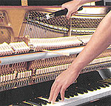
“拍振动”的应用
利用拍现象还可以测定振动频率、校正乐器和制造差拍振荡器等等
双簧管，
钢琴调音。
例 分别敲击某待测音叉和标准音叉，使它们同时发音，听到时强时弱的拍音．若测得在20s内拍的次数为180次，标准音叉的频率为300 Hz，则待测音叉的频率为_______．
答案：291 Hz或309 Hz

Slide 37
例 为测定音叉C的频率，另选取两个频率已知且与音叉C频率接近的音叉A和B，音叉A的频率为400Hz，B的频率为397Hz。若使A和C同时振动，则每秒听到声音加强2次，若使B和C同时振动，每秒则可听到声音加强1次，请问：音叉C的振动频率为多少Hz？
解：由两同方向、不同频率谐振动的合成可知，拍频为：
又由已知条件可知：
代入
，可解得：

Slide 38
一、阻尼振动
阻 尼：消耗振动系统能量的原因。
摩擦阻尼：系统克服阻力作功,使振幅减小，系统的动能转化为热能。
辐射阻尼：振动以波的形式向外传播，使振动能量向周围辐射出去。
固体在介质中所受阻力在一般情况下为：
在低速情况下，一般只考虑其中的线性部分，即：
为阻力系数，与物体与介质的性质有关。

Slide 39
阻尼振动：能量（或振幅）随时间减小的振动。
1、动力学方程
以弹簧振子为例，其运动微分方程为
令 ， 则有
式中，β──阻尼因子；ω₀──系统固有圆频率。

Slide 40
2、方程解的讨论
x
（1）弱阻尼 (β << ω₀ )
A₀e^{-β t}
o
振幅
t
称为为衰减因子
阻尼振动又称减幅振动；
阻尼振动的振动曲线
准周期
阻尼 β↑→ T↑， β→0, T → T₀
函数的峰值不在时间轴t两零交点的中心。

Slide 41
2、临界阻尼
这时
临界阻尼
系统不做往复运动，且快速回零。其用途之一,用于灵敏仪器的回零装置。
3、过阻尼
此时
过阻尼
其不是往复运动，须无限长的时间才能回零。

Slide 42
二、受迫振动
振动系统在周期性驱动力作用下的振动。
1. 受迫振动方程
弱阻尼弹簧振子系统
则得

Slide 43
2. 方程的解
由微分方程理论,上述方程的解为
阻尼振动
简谐振动
由初始能量所维持的固有项，随时间最终衰减至零，初始条件相关的影响就消失了。
由简谐策动力所维持的稳定受迫振动。
稳定解
稳定受迫振动的振幅A和位相ϕ可用待定系数法求得。
特点：稳态时的受迫振动是简谐振动
(但不是无阻尼自由谐振动)

Slide 44
(1)圆频率：等于驱动力的圆频率 p
(2)振 幅： 系统作等幅振动
A的大小对于 p和ω₀的相对大小关系敏感，而和初始条件(x₀，υ₀)无关。
(3)初 相：
ϕ值在-π ∼ 0之间。
位移x落后于驱动力F 的变化(F＝F₀ cos pt )。

Slide 45
三.共振
1.位移共振（又称振幅共振）
当驱动力的圆频率 p等于某个适当数值时，振幅出现极大值、振动很剧烈的现象,叫位移共振。
令
A
β₀
振幅共振频率
β₃
β₁> β₂ > β₃
β₂
β₁
o
p_{r}
ω₀
p

Slide 46
2. 速度共振（又称能量共振）
阻尼为零
υ_{m}
β₄
β₁> β₂ > β₃> β₄
β₃
β₂
令
β₁
速度(能量)共振频率
ω₀
p
当驱动力的圆频率等于系统的固有圆频率时，速度幅ωA达极大值的现象,叫速度共振。
速度

Slide 47
对比驱动力 F＝F₀ cos pt
即速度共振时，速度与驱动力同相，一周期内驱动力总作正功，此时向系统输入的能量最大。

Slide 48
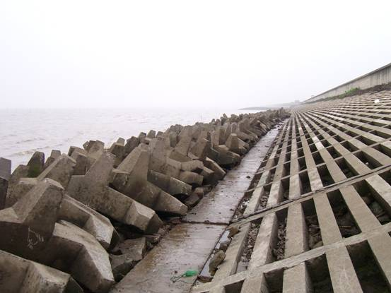

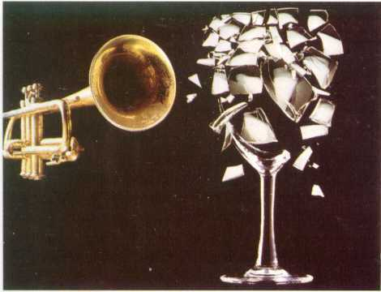
3. 共振的利用与防止
(1) 位移共振
防止—桥梁,机床,海堤
利用—振动筛,打夯,核磁共振
(2) 能量共振
调谐（能量输入处于最佳状态）

Slide 49
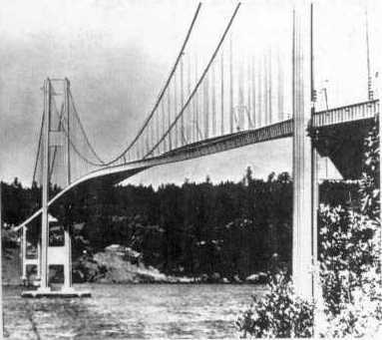
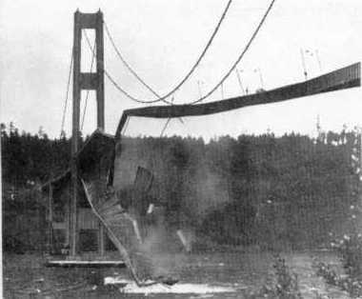
Tacoma Narrows Bridge ,1938年11月开工，1940年7月1日通车，4个月后的11月7日，大桥在时速42英里(68公里)的风引起桥的共振使桥摧毁 。

Slide 50
1. 简谐振动的概念
三个特征量的意义和决定因素；
谐振动的表示方法，特别是旋转矢量法。
2. 简谐振动的动力学特征
判定简谐振动.
3. 简谐振动的能量特征
从能量关系分析振动问题的方法。
4.同一直线上两个简谐振动合成的规律，
拍与拍频。
5.* 阻尼振动、阻尼系数、临界阻尼的概念。
6. *受迫振动和共振的概念。

